Slide 1


Slide 2



มติคณะรัฐมนตรี เมื่อวันที่ 13 กุมภาพันธ์ 2567
หนังสือสำนักเลขาธิการคณะรัฐมนตรี ด่วนที่สุด ที่ นร 0505/ว 77 ลงวันที่ 14 กุมภาพันธ์ 2567
เป้าหมายการใช้จ่ายงบประมาณตามแผนการปฏิบัติงานและแผนการใช้จ่ายงบประมาณประจำปีงบประมาณ พ.ศ. 2566 ไปพลางก่อน (ต.ค.66 – พ.ค. 67)
ไตรมาส | เป้าหมายการใช้จ่าย | ประจำ | ลงทุน
 | รายจ่ายภาพรวม | รายจ่ายประจำ | รายจ่ายลงทุน
ไตรมาสที่ 1 | 47 | 48 | 39
ไตรมาสที่ 2 | 80 | 81 | 74
ไตรมาสที่ 3 | 100 | 100 | 100
หน่วย : ร้อยละ
เป้าหมายการเบิกจ่ายงบประมาณและการใช้จ่ายภาครัฐประจำปีงบประมาณ พ.ศ. 2567
ข่าวกระทรวงการคลัง ฉบับที่ 11/2567 ลงวันที่ 23 กุมภาพันธ์ 2567
หน่วย : ร้อยละ
ปีงบประมาณ | รายจ่ายภาพรวม |  | รายจ่ายประจำ |  | รายจ่ายลงทุน
 | เบิกจ่าย | ใช้จ่าย | เบิกจ่าย | ใช้จ่าย | เบิกจ่าย | ใช้จ่าย
พ.ศ. 2567 | 93 | 100 | 98 | 100 | 75 | 100

Slide 3
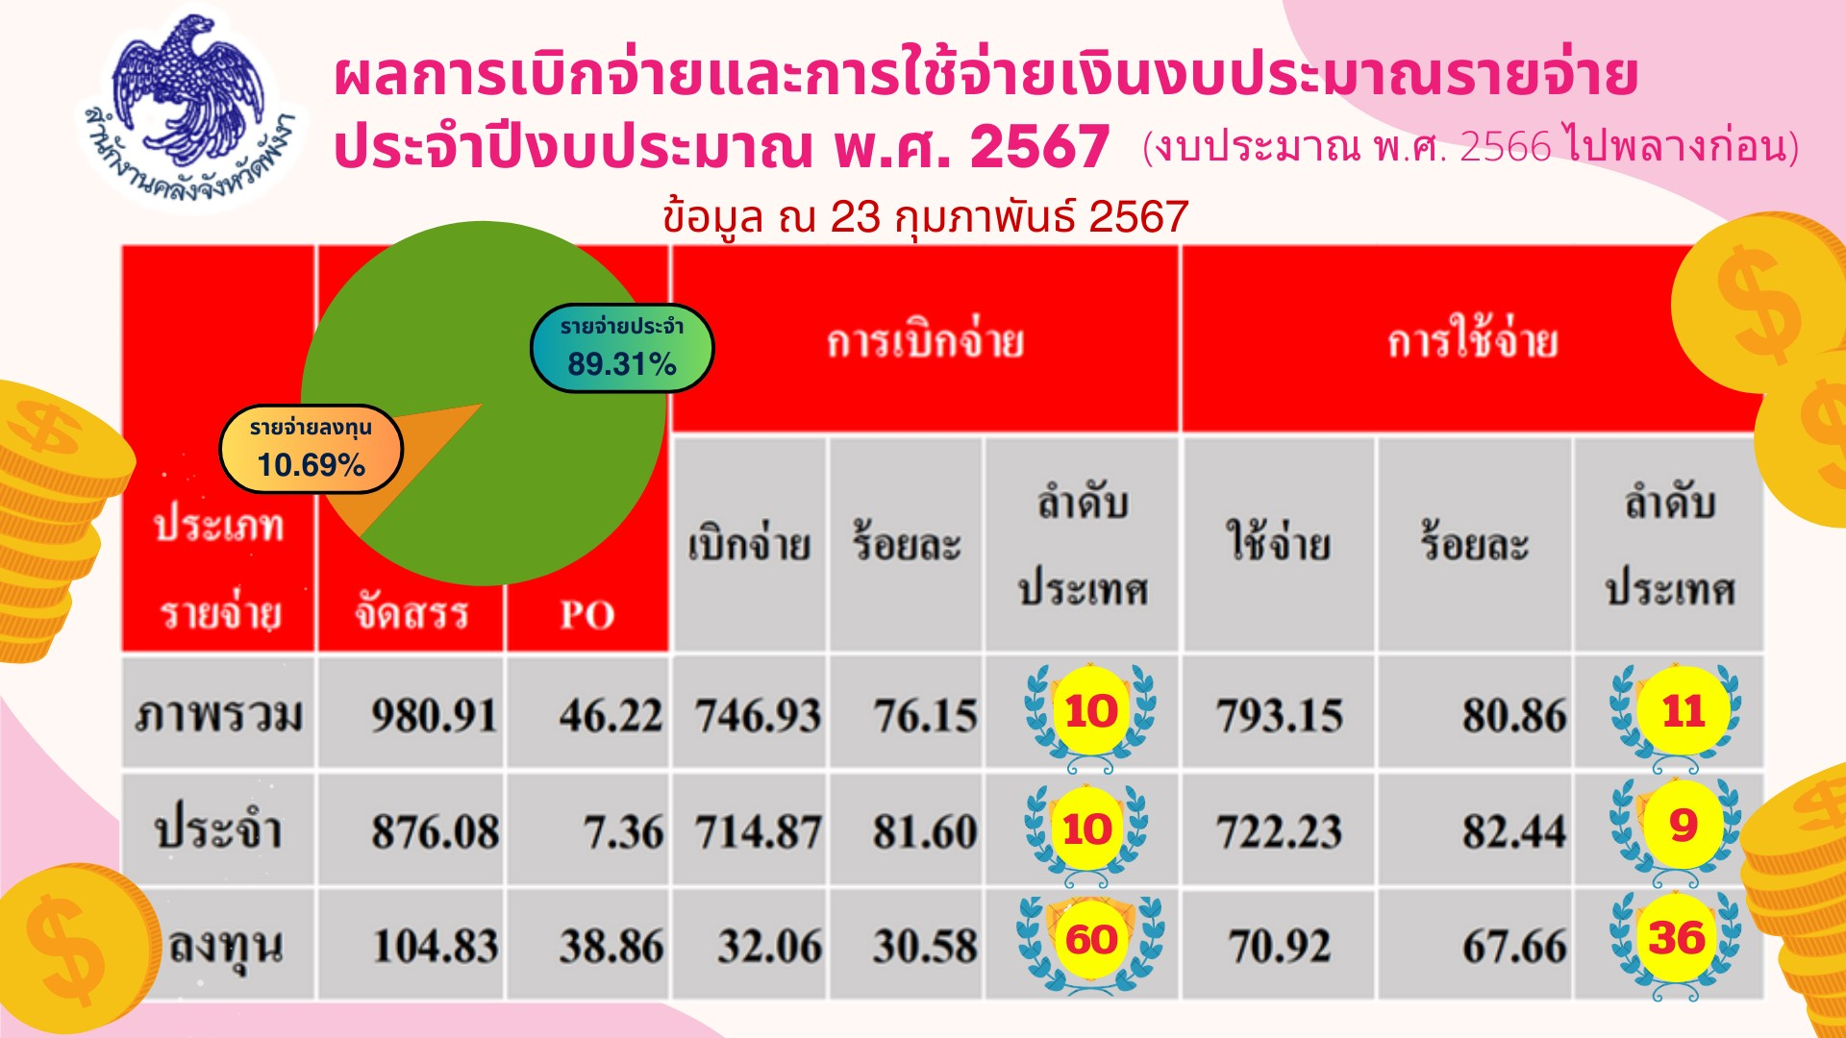
หน่วย : ล้านบาท

Slide 4
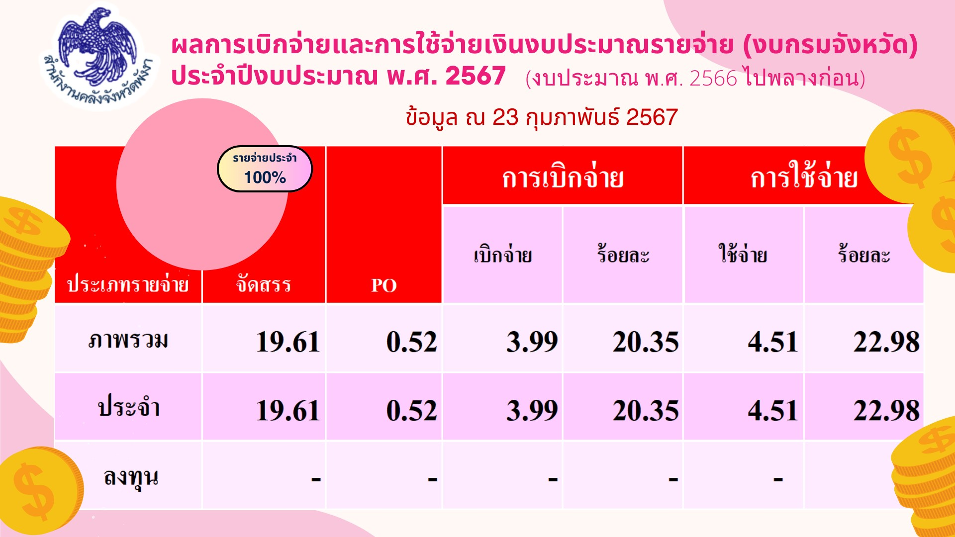


Slide 5

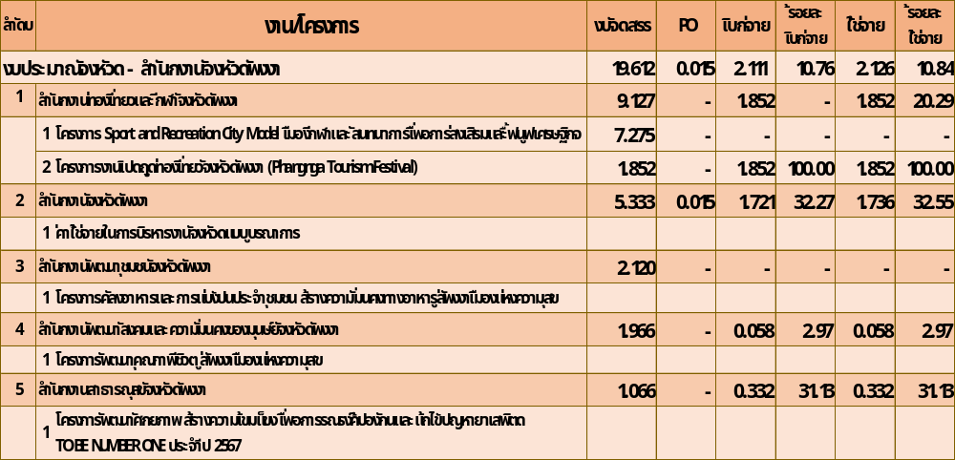

เงินงบประมาณรายจ่ายประจำปีงบประมาณ พ.ศ. 2567 (งบกรมจังหวัด)
หน่วย : ล้านบาท

Slide 6

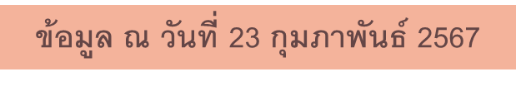
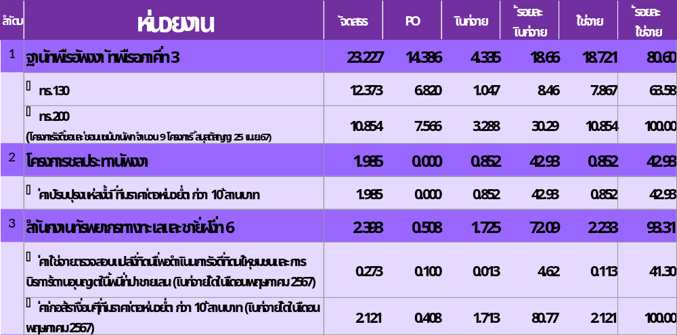
(ต่อ)
หน่วย : ล้านบาท
ลำดับ | หน่วยงาน | จัดสรร | PO | เบิกจ่าย | ร้อยละเบิกจ่าย | ใช้จ่าย | ร้อยละใช้จ่าย
1. ฐานทัพเรือพังงา ทัพเรือภาคที่ 3
® | ทร.130 (ค่าซ่อมแซมเรือเมื่อมีการชำรุด) | 12.373 | 6.820 | 1.05 | 8.46 | 7.867 | 63.58
® | ทร.200 (โครงการจัดซื้อและซ่อมแซมบ้านพัก จำนวน 9 โครงการ สิ้นสุดสัญญา 25 เม.ย.67) | 10.854 | 9.857 | 1.00 | 9.18 | 10.854 | 100.00
2. โครงการชลประทานพังงา
® | ค่าปรับปรุงแหล่งน้ำที่มีราคาต่อหน่วยต่ำกว่า 10 ล้านบาท | 1.985 | 0.000 | 0.85 | 42.93 | 0.852 | 42.93
3. สถานีพัฒนาที่ดินพังงา
® | ค่าก่อสร้างแหล่งน้ำที่มีราคาต่อหน่วยต่ำกว่า 10 ล้านบาท | 0.105 | - | - | - | - | -
® | ผลิตหญ้าแฝกเพื่อปลูก | 1.560 | 0.000 | 0.07 | 4.21 | 0.066 | 4.21
® | ผลิตหญ้าแฝกเพื่อส่งเสริม (เดิมเพื่อแจกจ่าย) | 0.511 | 0.305 | - | - | 0.305 | 59.59

Slide 7

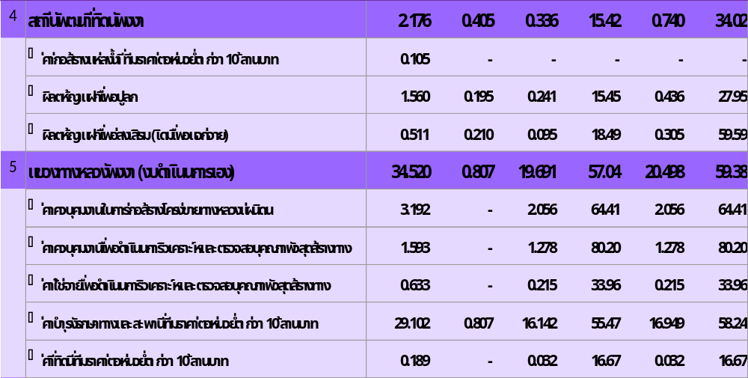
(ต่อ)
หน่วย : ล้านบาท

Slide 8
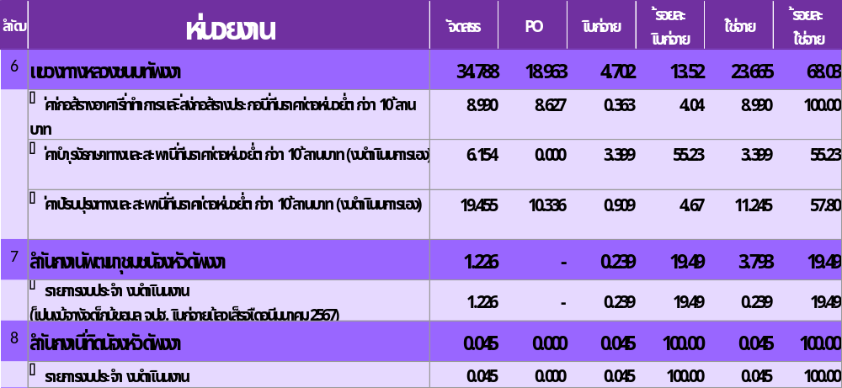
(ต่อ)
หน่วย : ล้านบาท
ลำดับ | หน่วยงาน | จัดสรร | PO | เบิกจ่าย | ร้อยละเบิกจ่าย | ใช้จ่าย | ร้อยละใช้จ่าย
1. ฐานทัพเรือพังงา ทัพเรือภาคที่ 3
® | ทร.130 (ค่าซ่อมแซมเรือเมื่อมีการชำรุด) | 12.373 | 6.820 | 1.05 | 8.46 | 7.867 | 63.58
® | ทร.200 (โครงการจัดซื้อและซ่อมแซมบ้านพัก จำนวน 9 โครงการ สิ้นสุดสัญญา 25 เม.ย.67) | 10.854 | 9.857 | 1.00 | 9.18 | 10.854 | 100.00
2. โครงการชลประทานพังงา
® | ค่าปรับปรุงแหล่งน้ำที่มีราคาต่อหน่วยต่ำกว่า 10 ล้านบาท | 1.985 | 0.000 | 0.85 | 42.93 | 0.852 | 42.93
3. สถานีพัฒนาที่ดินพังงา
® | ค่าก่อสร้างแหล่งน้ำที่มีราคาต่อหน่วยต่ำกว่า 10 ล้านบาท | 0.105 | - | - | - | - | -
® | ผลิตหญ้าแฝกเพื่อปลูก | 1.560 | 0.000 | 0.07 | 4.21 | 0.066 | 4.21
® | ผลิตหญ้าแฝกเพื่อส่งเสริม (เดิมเพื่อแจกจ่าย) | 0.511 | 0.305 | - | - | 0.305 | 59.59

Slide 9
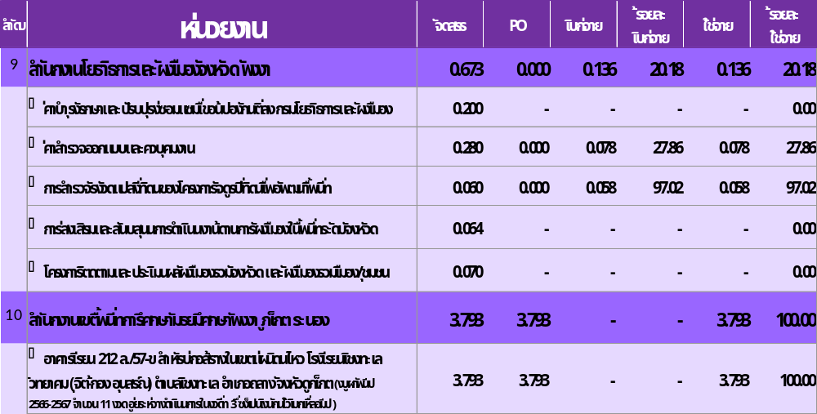
(ต่อ)
ข้อมูล ณ วันที่ 23 กุมภาพันธ์ 2567
หน่วย : ล้านบาท
ลำดับ | หน่วยงาน | จัดสรร | PO | เบิกจ่าย | ร้อยละเบิกจ่าย | ใช้จ่าย | ร้อยละใช้จ่าย
1. ฐานทัพเรือพังงา ทัพเรือภาคที่ 3
® | ทร.130 (ค่าซ่อมแซมเรือเมื่อมีการชำรุด) | 12.373 | 6.820 | 1.05 | 8.46 | 7.867 | 63.58
® | ทร.200 (โครงการจัดซื้อและซ่อมแซมบ้านพัก จำนวน 9 โครงการ สิ้นสุดสัญญา 25 เม.ย.67) | 10.854 | 9.857 | 1.00 | 9.18 | 10.854 | 100.00
2. โครงการชลประทานพังงา
® | ค่าปรับปรุงแหล่งน้ำที่มีราคาต่อหน่วยต่ำกว่า 10 ล้านบาท | 1.985 | 0.000 | 0.85 | 42.93 | 0.852 | 42.93
3. สถานีพัฒนาที่ดินพังงา
® | ค่าก่อสร้างแหล่งน้ำที่มีราคาต่อหน่วยต่ำกว่า 10 ล้านบาท | 0.105 | - | - | - | - | -
® | ผลิตหญ้าแฝกเพื่อปลูก | 1.560 | 0.000 | 0.07 | 4.21 | 0.066 | 4.21
® | ผลิตหญ้าแฝกเพื่อส่งเสริม (เดิมเพื่อแจกจ่าย) | 0.511 | 0.305 | - | - | 0.305 | 59.59

Slide 10


Slide 11
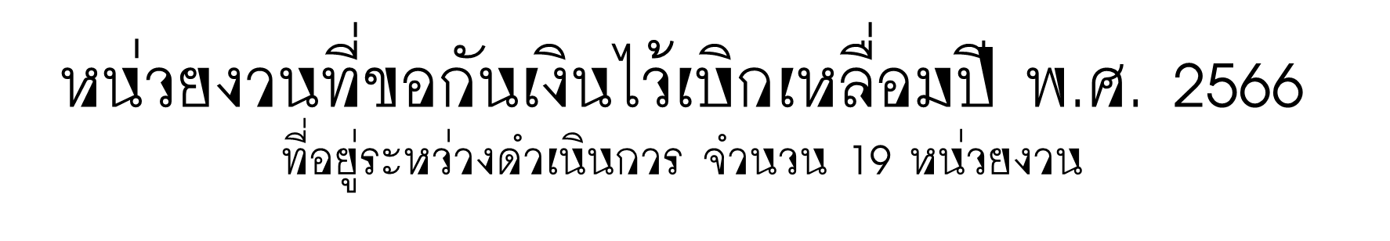


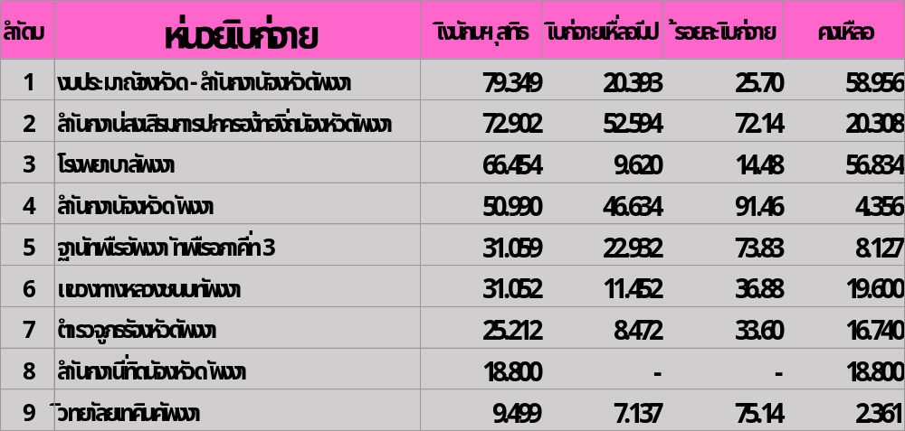
ข้อมูล ณ วันที่ 23 กุมภาพันธ์ 2567

Slide 12
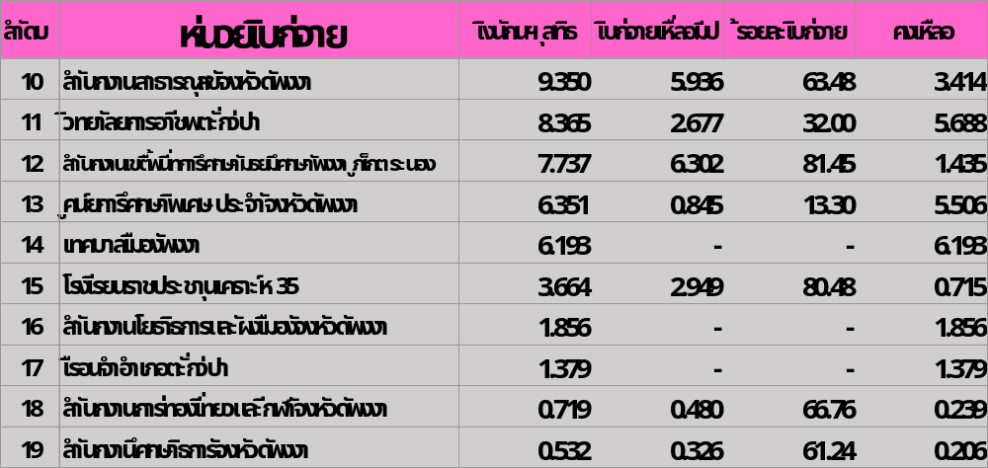
(ต่อ)
ข้อมูล ณ วันที่ 23 กุมภาพันธ์ 2567

Slide 13
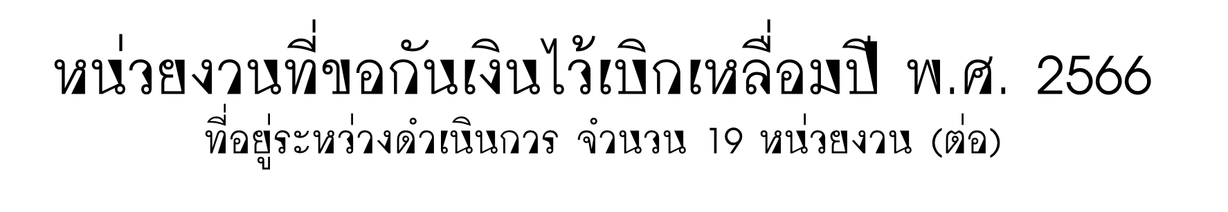




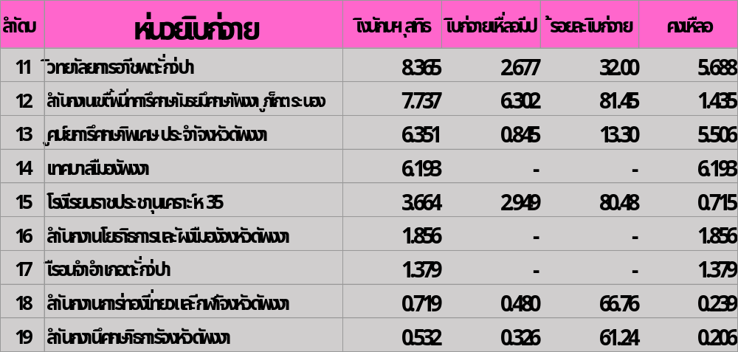
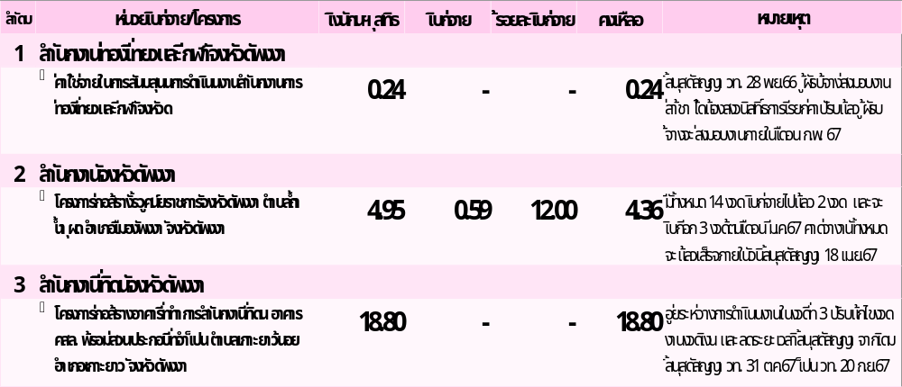
(ต่อ)
หน่วย : ล้านบาท

Slide 14
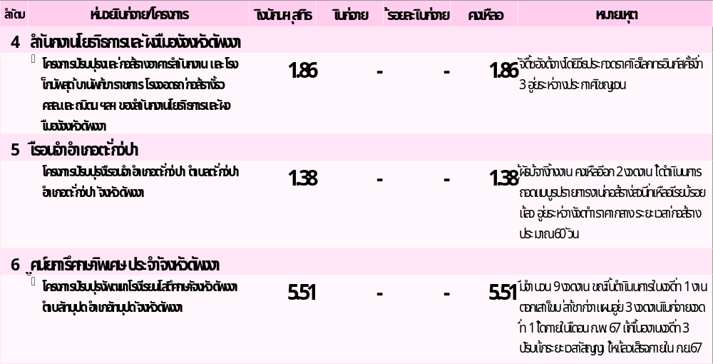
(ต่อ)
หน่วย : ล้านบาท

Slide 15

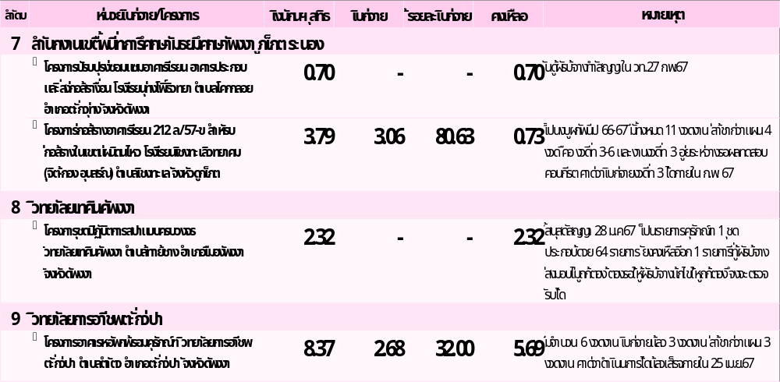
(ต่อ)
หน่วย : ล้านบาท

Slide 16


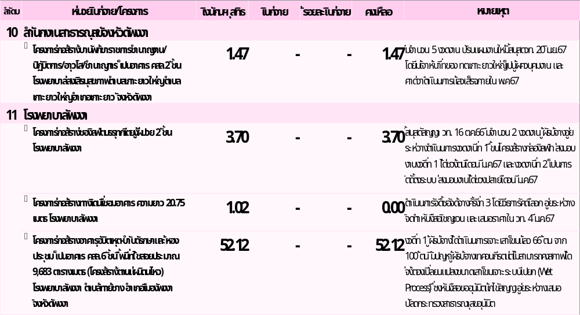
(ต่อ)

Slide 17

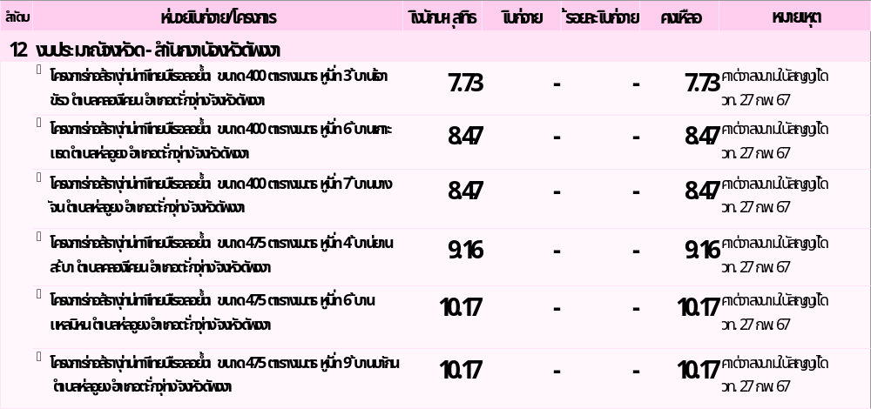

(ต่อ)

Slide 18
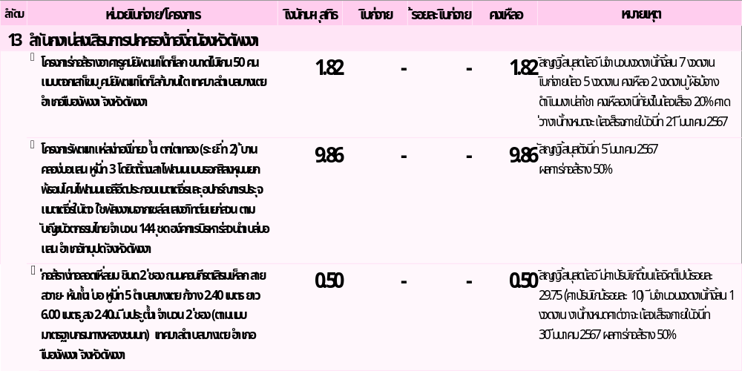
(ต่อ)

Slide 19

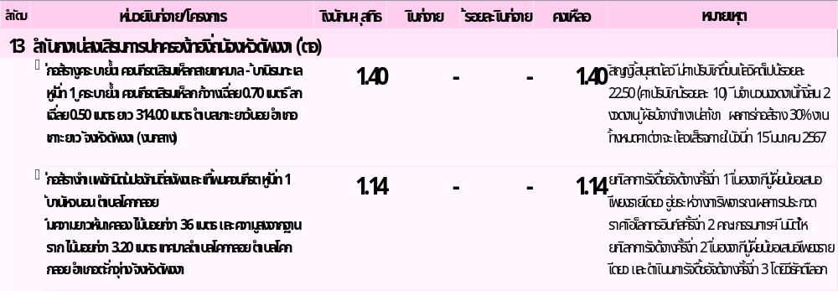
(ต่อ)

Slide 20


Slide 21


Slide 22


